Slide 1
FRANCE PREŠEREN
Berina Hankić, 8.b
Lana Joldić, 8.b

Slide 2
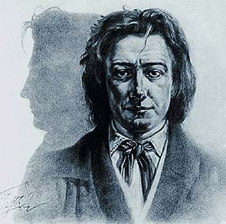
ROJSTVO
France Prešeren se je rodil v kmečki družini kot tretji otrok. Uradno prešernoslovje je za datum njegovega rojstva določilo 3. december 1800.

Slide 3
ŠOLANJE
Prešeren je bil dovolj priden in nadarjen, da je z lahkoto izpolnjeval šolske obveznosti. Bil je med najboljšimi učenci, vpisan tudi v zlato knjigo. V ljubljanske šole je prišel leta 1813.
V šolskem letu 1821/22 je že študiral na Dunaju, najprej tretji letnik filozofije, nato se je odločil za študij prava, čeprav so doma želeli, da bi študiral teologijo.
V času bivanja na Dunaju je France Prešeren že pisal pesmi – ohranjene so Povodni mož, Lenora in Lažnivim pratikarjem.

Slide 4
SLUŽBA
Po vrnitvi z Dunaja jeseni leta 1828 se je Prešeren zaposlil kot koncipient ali pripravnik. Bil je v službi tudi na ljubljanski davčni upravi kot neplačani praktikant. Od 1834 pa vse do odhoda v Kranj je delal v odvetniški pisarni.

Slide 5
DELA
Zdravljica, Turjaška Rozamunda, Povodni mož, Krst pri Savici, Apel in Čevljar,…

Slide 6
LJUBEZEN
Prešernovih žensk naj bi bilo 7:
Judovsko dekle
Neznana Dunajčanka
Marija Johana Khlun
Jerica Podboj
Zala Dolenc
Julija Primic
Ana Jelovšek

Slide 7
SMRT
Nesrečno življenje in zlasti pijača sta ga tako načela, da ni zmogel novega začetka. Pesmi ni več pisal, le še za gostilniške potrebe je zložil kakšno pohujšljivo.
France Prešeren je umrl na četrtek, 8. februarja 1849. Pokopali so ga 10. februarja v Kranju.

